Slide 1
프로젝트 명 |  | 화면코드 | Hospital-belogin | 버전
작성자 |  |  |  | 일자 | 2025-11-24
화면 경로 : Hospital-belogin
로고
헤더
description
Hospital-belogin
1. | 메인 화면으로 클릭 시 => 메인 화면으로 이동
2. | 로그인 클릭 시 => 로그인 화면으로 이동
3.
로그인이 필요한 서비스 입니다.
1
2
메인 화면으로
로그인
푸터

Slide 2

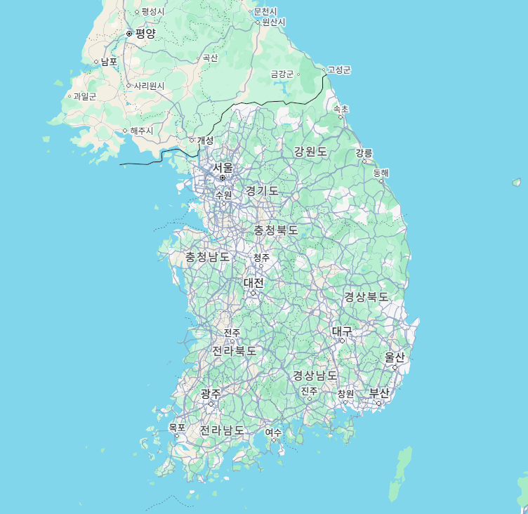

프로젝트 명 |  | 화면코드 | Hospital-login | 버전
작성자 |  |  |  | 일자 | 2025-11-24
화면 경로 : Hospital-login
로고
헤더
description
Hospital-login
1. | Google Maps => 구글 맵, 사용자와 집,회사는 마커로 표시
2. | 검색 창 => 검색하면 병원 검색됨, 검색결과 병원 클릭 시 맵이 그 병원으로 이동되고 마커가 표시됨
3. | 집 혹은 회사 버튼 클릭 시 => 집 혹은 회사 주변 병원 매칭
2
검색창
3
집
회사
검색결과1
검색결과2
검색결과3
1
푸터

